Slide 1
Администрация Красноармейского сельского поселения Орловского района Ростовской области
Исполнение бюджета
Красноармейского
сельского поселения
за 2019 год

Slide 2
Подготовлена
бюджетная
отчетность
Принята
финансовым отделом Администра-
ции Орловского района
14 февраля
2020 года
Представлена в Контрольно-счетный орган Орловского района
23 марта 2020 года
(заключение по проверке от 02.04.2020 года)
Проект отчета за 2019 год представлен в Собрание
Депутатов
27 апреля 2020 года
Проект отчета опубликован на официальном сайте Администрации Красноармейского сельского поселения и в Информационном бюллетене Администрации Красноармейского сельского поселения 29.04.2020 № 177
Отчет опубликован на официальном сайте Администрации Красноармейского сельского поселения и в Информационном бюллетене Администрации Красноармейского сельского поселения 25.05.2020 № 178

Slide 3
Основные характеристики бюджета Красноармейского сельского поселения за 2019 год тыс. рублей
Показатель | Плановые бюджетные назначения | исполнено | % исполнения
Доходы, Всего | 15648,9 | 17874,0 | 114,2
Расходы, Всего | 19554,1 | 18862,8 | 96,5
Дефицит – Профицит + | -3905,2 | -988,8

Slide 4
Структура исполнения доходов бюджета Красноармейского сельского поселения в 2019 году 17874,0 (тыс.рублей)

Slide 5
Динамика исполнения доходов бюджета Красноармейского сельского поселения (тыс. рублей)

Slide 6
Динамика исполнения собственных доходов бюджета Красноармейского сельского поселения (тыс. рублей)

Slide 7
Безвозмездные поступления бюджету Красноармейского сельского поселения
Наименование | 2018 год (факт) | 2019 год (факт) | темп роста
 | тыс. рублей | тыс. рублей | %
ИТОГО | 9713,4 | 8873,3 | 91,3
в том числе:
Дотации | 6595,8 | 7484,3 | 113,5
Субвенции | 192,9 | 208,4 | 108,0
Иные межбюджетные трансферты | 2924,7 | 1180,6 | 40,4

Slide 8
Структура исполнения расходов бюджета Красноармейского сельского поселения в 2019 году 18862,8 (тыс.рублей)

Slide 9
Динамика исполнения расходов бюджета Красноармейского сельского поселения (тыс. рублей)

Slide 10
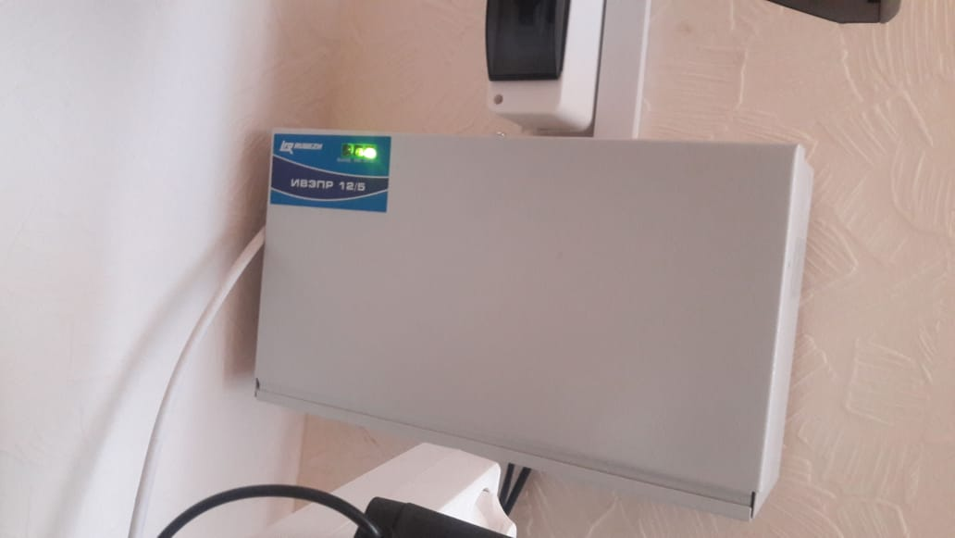
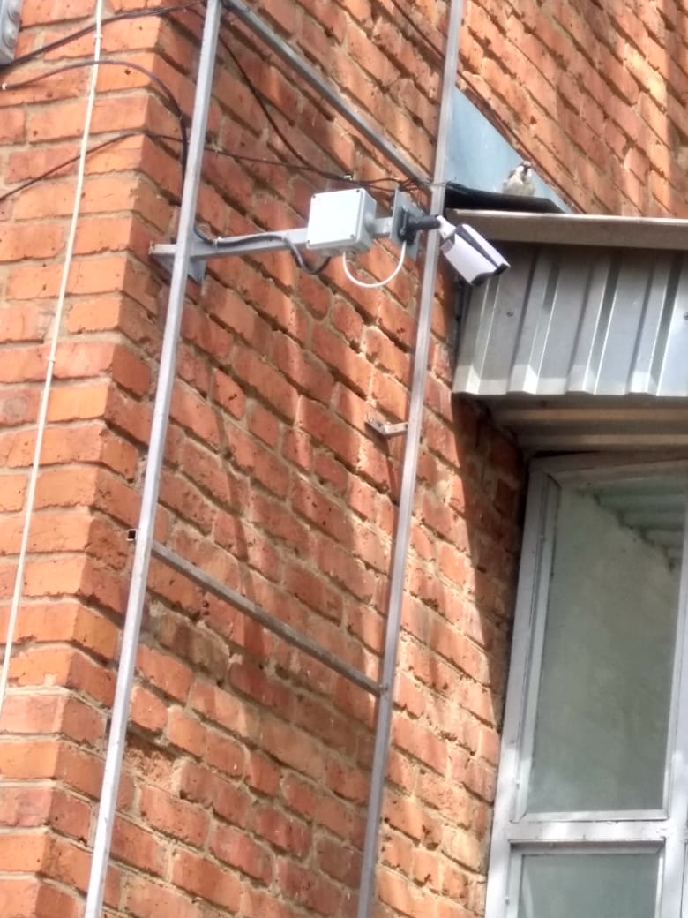
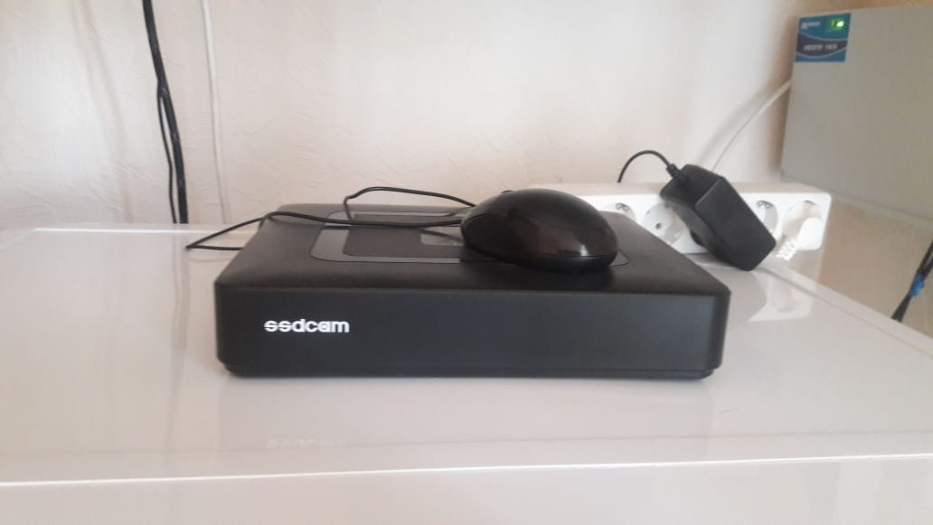
Монтаж системы видеонаблюдения (здание Администрации Красноармейского сельского поселения) (52,6 тыс. рублей)

Slide 11
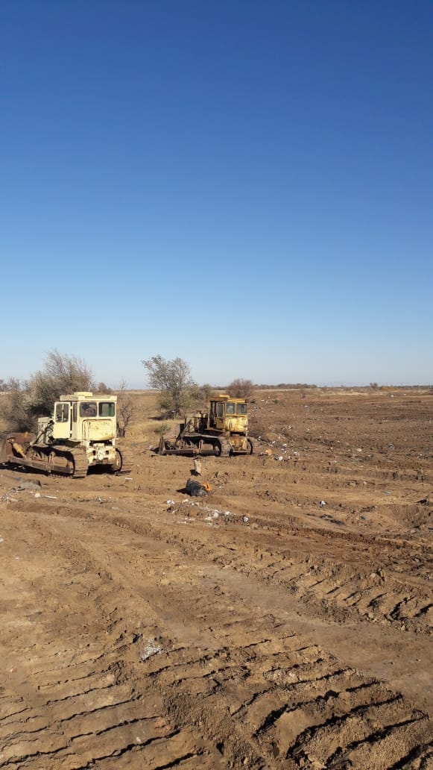
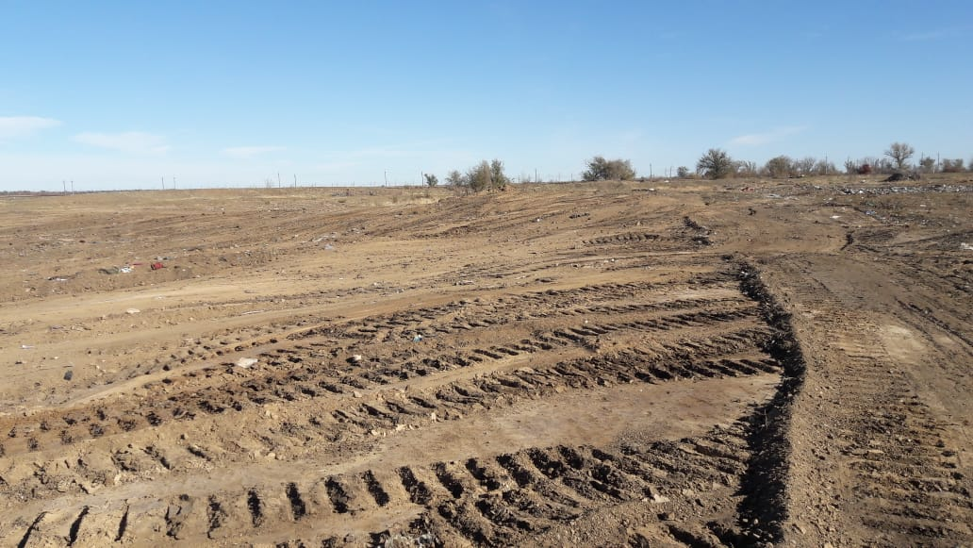
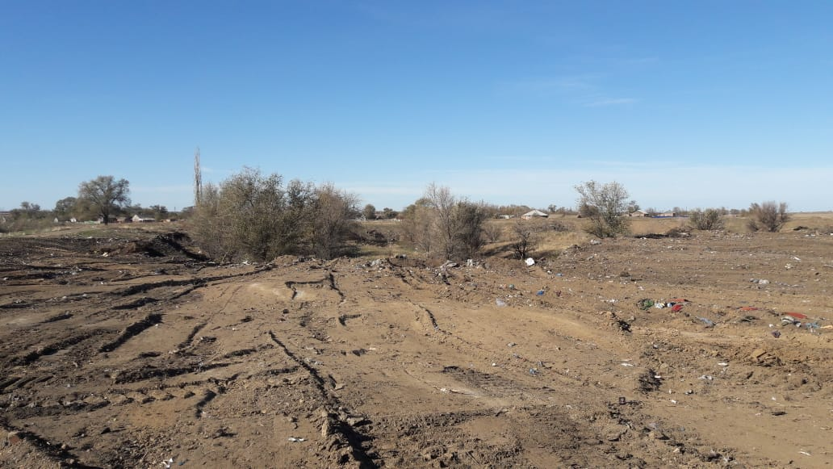
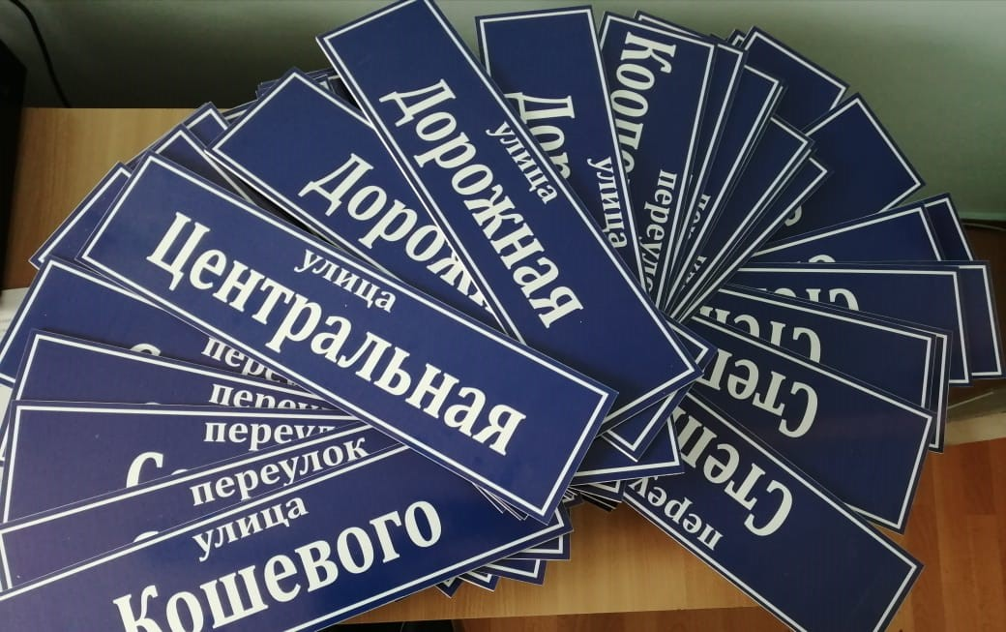
Расходы на БЛАГОУСТРОЙСТВО территории Красноармейского сельского поселения за 2019 год
Ликвидация несанкционированных свалок в х. Широкий, х. Раздорский – 342,6 тыс. рублей
Приобретение аншлагов с указанием улиц - 77,4 тыс. рублей

Slide 12
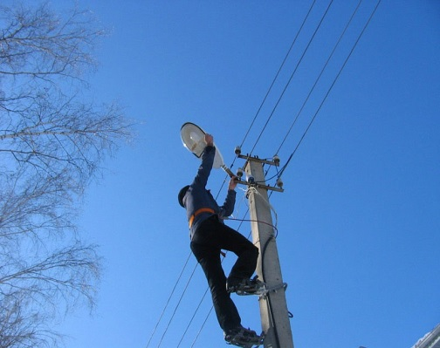
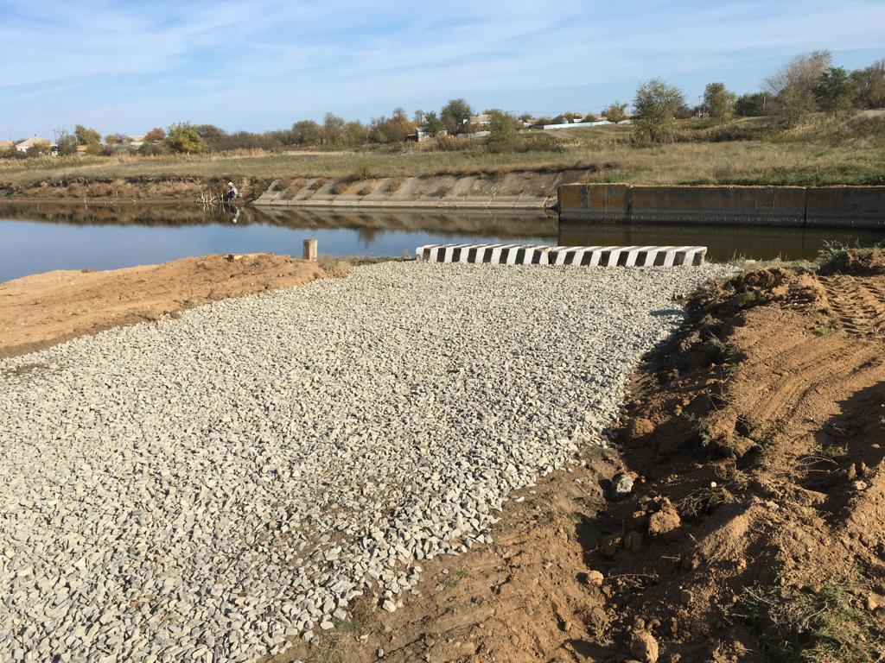
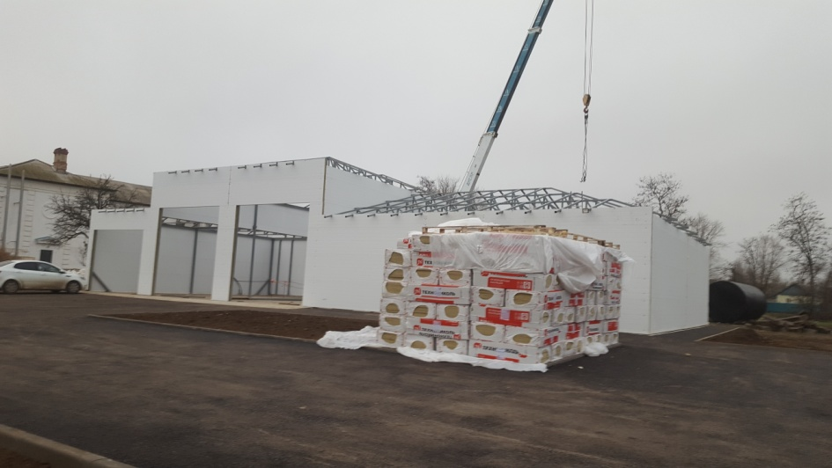
Расходы на БЛАГОУСТРОЙСТВО территории Красноармейского сельского поселения за 2019 год
Содержание сетей уличного освещения, замена ламп – 1523,8 тыс. рублей
Обустройство пирса для удобства забора воды пожарными машинами – 100,0 тыс. рублей
Выкос сорной растительности – 533,9 тыс. рублей
Устройство площадки с асфальтобетонным покрытием по
ул. Кирова в п. Красноармейский – 744,6 тыс. рублей

Slide 13
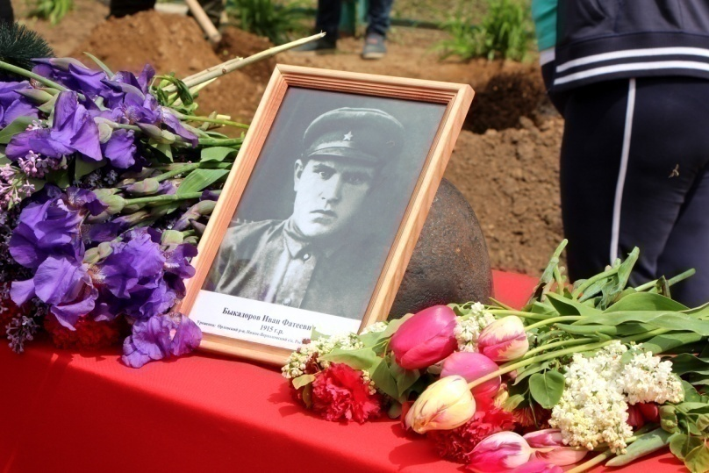
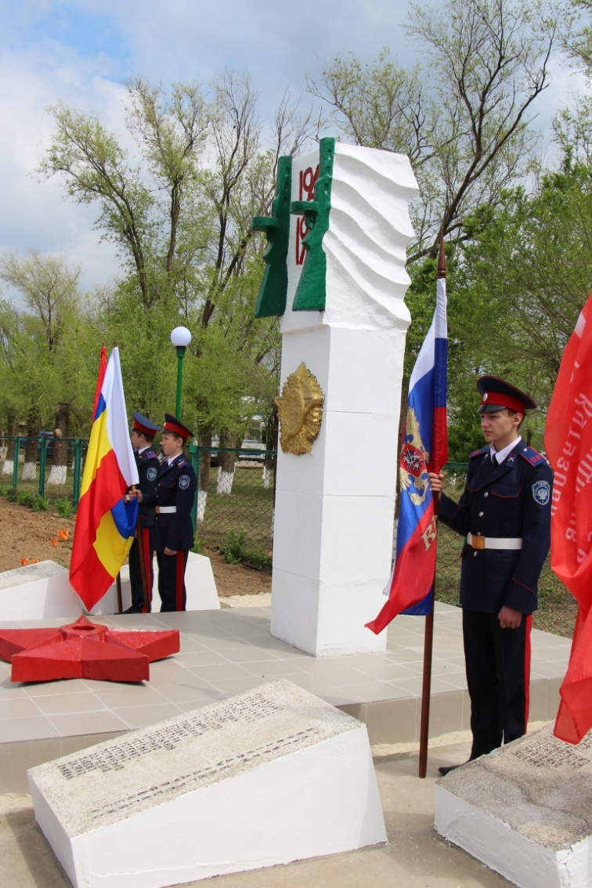
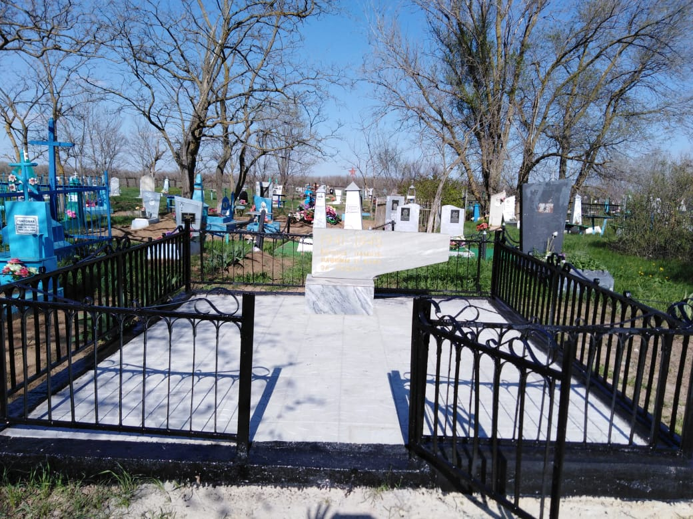
Расходы на БЛАГОУСТРОЙСТВО территории Красноармейского сельского поселения за 2019 год
Содержание мест захоронения ремонт памятников и обелисков, услуги по перезахоронению – 399,1 тыс. рублей

Slide 14
Расходы бюджета Красноармейского сельского поселения в 2019 году, направленные на реализацию Указов Президента Российской Федерации от 07.05.2012 №597 «О мероприятиях по реализации государственной социальной политики».
Поэтапное повышение оплаты труда отдельным категориям работников бюджетного сектора экономики
689,4 тыс.рублей

Slide 15
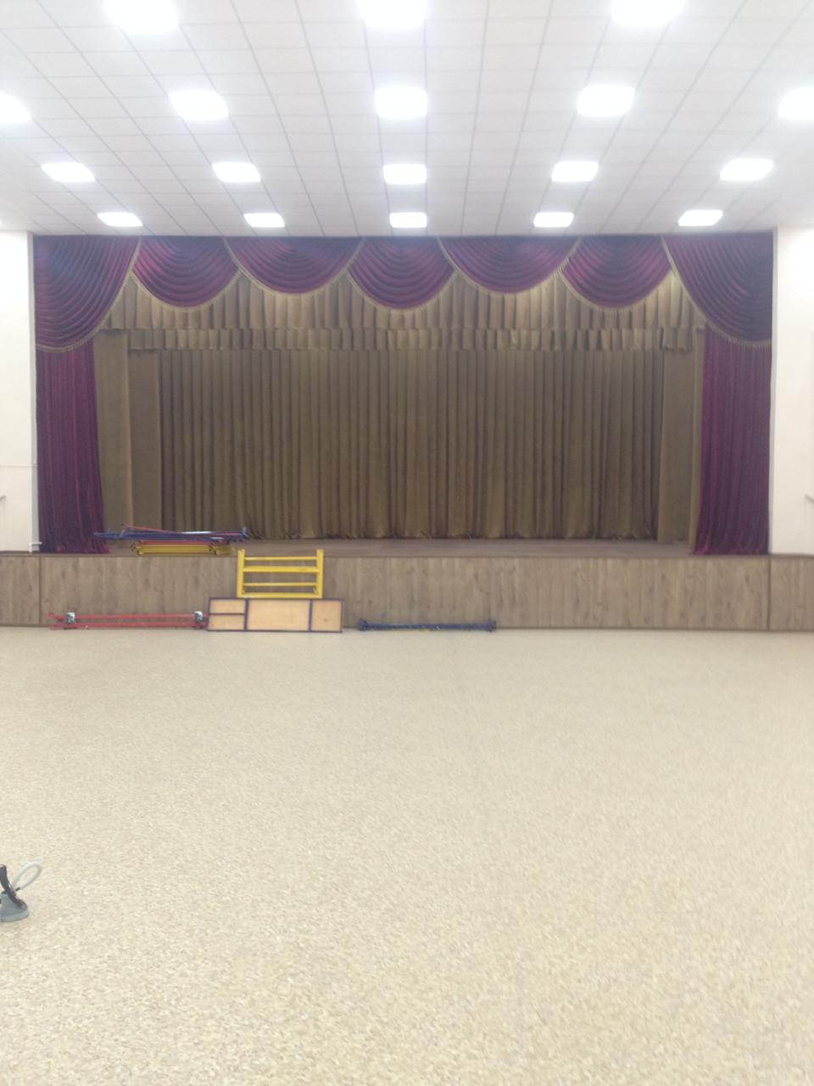
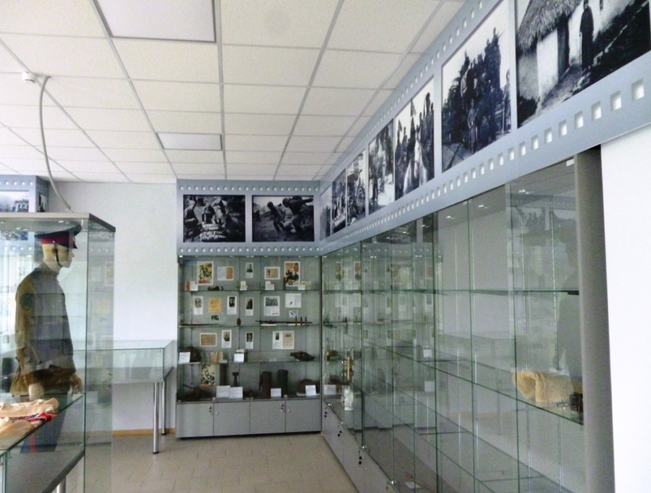
здание Красноармейского СДК
Приобретение «одежды сцены» -
1250,3 тыс. рублей
Приобретение мебели для музея – 777,6 тыс. рублей

Slide 16
СВЕДЕНИЯ о численности и оплате труда муниципальных служащих и работников Администрации Красноармейского сельского поселения 2019 год.
Наименование категории персонала | Численность работников, человек, фактически на конец отчетного периода | фактические начислено, тыс. рублей
Должности муниципальной службы | 8 | 2642,0
Другой персонал состоящий в штате администрации | 4 | 638,0
Всего должностей | 12 | 3280,0,0

Slide 17
Контактная информация
Администрация Красноармейского сельского поселения Орловского района Ростовской области
347500, Ростовская область, Орловский район,
пос. Красноармейский, пер. Красноармейский, д.22
Руководитель: Глава Администрации Красноармейского сельского поселения – Богуш Александр Сергеевич
Тел.: 8 (86375) 21-7-07;
8 (86375) 21-7-40;
8 (86375) 21-8-59.
E-mail: sp29309@donpac.ru
График (режим) работы:
понедельник-пятница с 08.00 до 16.00
перерыв с 12.00 до 13.00

